Slide 1
Формирование предметных образовательных результатов (ПОР) деятельностного типа в курсе истории основного общего образования
(по итогам реализации краевого проекта)
22.08.2017
Завадская Елена Николаевна, методист ГАУ ДПО «ИРО ПК»

Slide 2
Краевой проект /в рамках научно-методического сопровождения деятельности учителей истории апробационных площадок по реализации ФГОС ООО/ в 2014 - 2017 гг. по теме:
«Разработка и апробация инновационной практики формирования и оценивания предметных образовательных результатов деятельностного типа в курсе истории»

Slide 3
Куратор работы проектной команды -
Завадская Е.Н., методист ГАУ ДПО «Институт развития образования Пермского края»
89194622876 lzpn3776@yandex.ru
Научное сопровождение проекта –
Таизова О.С., с.н.с. ГАУ ДПО «Институт развития образования Пермского края»
89129840050
olserta@yandex.ru

Slide 4
Для понимания уровня сложности проекта, структурируем его тему:
«Разработка и апробация инновационной практики формирования и оценивания предметных образовательных результатов деятельностного типа в курсе истории»
Проект – как пример педагогического проектирования.
Проект – как форма научно-исследовательской работы

Slide 5
Актуальность проекта
Тезис 1
«Формирование предметных образовательных результатов - требование ФГОС»
Тезис 2
«В материалах ФГОС в требованиях к предметным образовательным результатам заложены новые смыслы»

Slide 6
Сравним:
Традиционное понимание ПОР | ПОР в контексте ФГОС
ЗУН | Знания + …….. (?)

Slide 7
Читаем Стандарт, ищем новые смыслы:
«Требования ФГОС ООО к предметным результатам освоения ООП ООО:
освоенные обучающимися в ходе изучения учебного предмета умения специфические для данной предметной области,
виды деятельности по получению нового знания в рамках учебного предмета, его преобразованию и применению в учебных, учебно-проектных и социально-проектных ситуациях,
формирование научного типа мышления, научных представлений о ключевых теориях, типах и видах отношений, владение научной терминологией, ключевыми понятиями, методами и приемами»

Slide 8
Итак, предполагается, что среди предметных образовательных результатов, кроме знаниевой составляющей, должны быть сформированы ПОР деятельностного типа (дт) -
виды деятельности по получению нового знания в рамках учебного предмета
умения, специфические для данной предметной области
виды деятельности по преобразованию и применению нового знания в учебных, учебно-проектных и социально-проектных ситуациях
Умения и виды деятельности должны быть «освоены», т.е. предполагается – оценка (замер) уровня их освоения!

Slide 9
Актуальность проекта
Тезис 3
«Формирование ПОР (дт) - это особый процесс с последовательной сменой состояний уровня их усвоения и предполагающий специально организованные педагогом для замера этого уровня процедур оценивания»
Тезис 4
«Отсутствие профессионального навыка оценивания уровня усвоения ПОР (дт)»

Slide 10
Проектируемые в рамках проекта модули рабочей программы, формирующие
ПОР (дт) в курсе истории 5-8 кл.
использование исторической карты (схемы, иллюстрации) как источника информации,
поиск информации в историческом тексте,
сопоставление различных исторических источников,
оценивание исторических событий и деятельности исторических личностей,
памятники материальной и художественной культуры как объекты для формирования предметных образовательных результатов в курсе истории
другое (по желанию участников проектной группы)

Slide 11
Предметный образовательный результат, как объект формирования и оценки в настоящий момент времени
(на примере КИМ)

Slide 12
Характеристика обновлённой структуры КИМов ГИА (ОГЭ) с 2012 г.
1.Введены задания на работу с исторической картой, схемой, иллюстративным материалом
2.Введены задания на работу со статистической информацией; на сравнение; на работу с информацией, представленной в виде схемы
3.Введены задания на анализ структуры текста; задание – задача на анализ исторической ситуации; задание на сравнение; задание на составление плана ответа по какой – либо теме

Slide 13
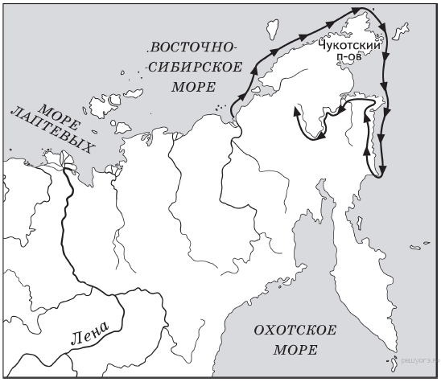
Пример: Укажите век, когда была совершена первая русская экспедиция по маршруту, изображённому на схеме: 1) XVI в. 2) XVII в. 3) XVIII в. 4) XIX в.
Что проверяет это задание? Умение работать со схемой?!

Slide 14
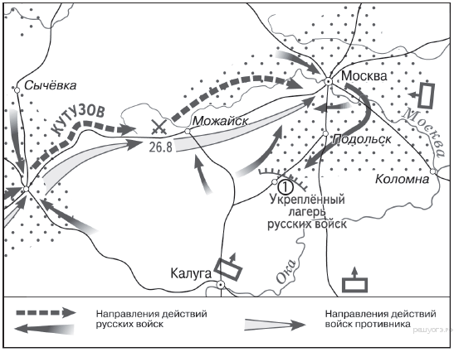
Пример: Населённым пунктом, обозначенным на карте цифрой «1», является
1) Бородино 2) Тарутино 3) Фили 4) Царёво Займище
Что проверяет это задание?

Slide 15
ВПР по истории (5 класс) 25 апреля 2017 г.
Из Спецификации к КИМ:
Проверяемые требования к уровню подготовки
Метапредметные:
1.1 умение определять понятия, создавать обобщения, устанавливать аналогии, классифицировать, самостоятельно выбирать основания и критерии для классификации
1.2 умение устанавливать причинно-следственные связи, строить логическое рассуждение, умозаключение (индуктивное, дедуктивное и по аналогии) и делать выводы
1.3 умение создавать, применять и преобразовывать знаки и символы, модели и схемы для решения учебных и познавательных задач
1.4 смысловое чтение
1.5 умение осознанно использовать речевые средства в соответствии с задачей коммуникации; владение устной и письменной речью, монологической контекстной речью
1.6 умение оценивать правильность выполнения учебной задачи, собственные возможности ее решения
1.7 владение основами самоконтроля, самооценки, принятия решений и осуществления осознанного выбора в учебной и познавательной деятельности

Slide 16
ВПР по истории (5 класс) 25 апреля 2017 г.
Из Спецификации к КИМ:
Предметные
2.1 овладение базовыми историческими знаниями, а также представлениями о закономерностях развития человеческого общества в социальной,экономической, политической, научной и культурной сферах
2.2 умения искать, анализировать, сопоставлять и оценивать содержащуюся в различных источниках информацию о событиях и явлениях прошлого и настоящего
2.3 способность определять и аргументировать свое отношение к содержащейся в различных источниках информации о событиях и явлениях прошлого и настоящего
2.4 умение применять исторические знания для осмысления сущности общественных явлений
2.5 опыт историко-культурного, цивилизационного подхода к оценке социальныхявлений, современных глобальных процессов
2.6 формирование основ гражданской, этнонациональной, социальной, культурной самоидентификации личности обучающегося

Slide 17
ВПР по истории (5 класс) 25 апреля 2017 г. Из Спецификации к КИМ:
Структура варианта проверочной работы
Работа состоит из 8 заданий. Ответом к каждому из заданий
1 и 2 является цифра или последовательность цифр.
Задания 3–4 и 6–8 предполагают развёрнутый ответ .
Задание 5 предполагает работу с контурной картой.
Задания 7 и 8 проверяют знание истории родного края.
В задании 7 от обучающегося требуется назвать одного исторического деятеля, жизнь которого была связана с регионом проживания обучающегося.
В задании 8 от обучающегося требуется в письменной форме рассказать, чем известен названный в задании 7 исторический деятель , каков его вклад в развитие региона проживания обучающегося, или нашей страны, или мира в целом.

Slide 18
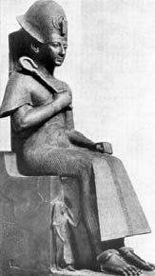
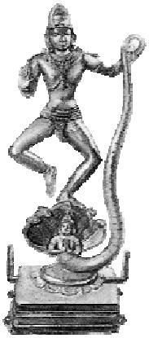
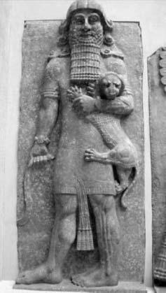
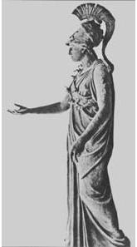
ВПР по истории (5 класс) 25 апреля 2017 г. Образец КИМ:
Задание 1.
Каждая из иллюстраций, приведённых ниже, относится к одной из указанных в перечне тем. Установите соответствие между темами и иллюстрациями: к каждой теме, обозначенной буквой, подберите по одной иллюстрации, обозначенной цифрой.
Перечень тем:
А) Шумерские города-государства Б) Древняя Индия В) Древний Египет Г) Древняя Греция

Slide 19
ВПР по истории (5 класс) 25 апреля 2017 г. Образец КИМ:
Задание 1. Каждая из иллюстраций, приведённых ниже, относится к одной из указанных в перечне тем. Установите соответствие между темами и иллюстрациями: к каждой теме, обозначенной буквой, подберите по одной иллюстрации, обозначенной цифрой. Перечень тем
А) Шумерские города-государства Б) Древняя Индия В) Древний Египет Г) Древняя Греция
Вопрос: как можно откорректировать данное задание для учащихся, чтобы они могли продемонстрировать уровень усвоения ПОР деятельностного типа?

Slide 20
Возможный алгоритм действий педагога при формировании и оценивании предметных образовательных результатов деятельностного типа в курсе истории
I. Теоретический этап:
Конкретизация образовательного результата.
структурирование понятийного аппарата;
поиск определений для малознакомых терминов и понятий;
изучение методической и научной литературы по обозначенной теме;
написание текста с обоснованием актуальности работы
II. Практический этап:
планирование этапов работы (на учебный год, на перспективу, вплоть до 9 класса) по формированию предметного образовательного результата (составить таблицу);
проектирование контрольного мероприятия №1 (входная диагностика):
-определение объекта оценивания (письменный ответ, таблица и т.д.);
-подбор соответствующего замыслу контрольного мероприятия дидактический материал;
-формулирование технического задания для детей (понятное, конкретное, посильное, замеряемое);
-разработка критериев оценивания.
проектирование КМ для промежуточного и итогового контроля

Slide 21
Где размещены разработанные участниками проектной группы материалы?
По ссылке http://www.fgos.iro.perm.ru/ заходим на сайт ФГОС ООО Пермского края. Находим раздел «Направления». Ищем рубрику «Предметные образовательные результаты». Выбираем из представленных - «История». Именно там они и находятся. Будем рады, если материал пригодится в работе. И будем благодарны, если в ходе его использования у коллег появятся замечания, предложения и желание присоединиться к нам.

Slide 22

Спасибо за внимание!

